Slide 1
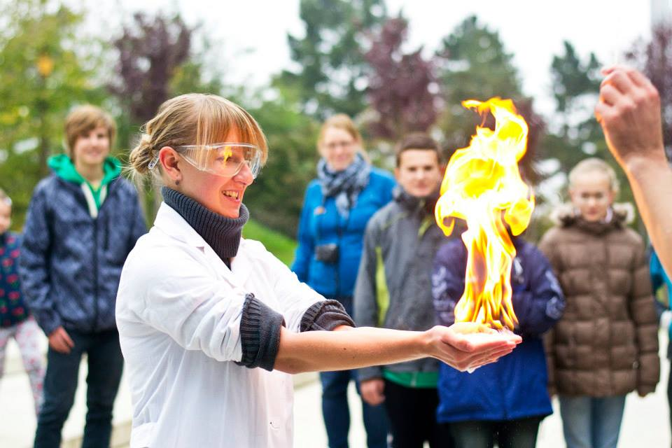
______________________________________________________________________
Popularizace a komunikace vědy a výzkumu v praxi

Slide 2
Introduction to Genetics: https://www.youtube.com/watch?v=B_PQ8qYtUL0 Paleogenetika: https://www.youtube.com/watch?v=JvY7KPJNEkw&feature=youtu.be&fbclid=IwAR0z1khsxPowroYTAnudZOYMtd5O6KSt_ajFUqticwEORxDhPsBqWeN_2v8
Buňka:
https://www.facebook.com/182347125135176/videos/1362629977106879/

Slide 3
Základní informace
1/1, kolokvium
Výuka Po 10.00 – 11.50, A11/333
Přednášky nepovinné
Cvičení – povinná 80% účast (= 8 z 10 hodin)
Splnění 2 samostatných úkolů
Přednášející: Mgr. Zuzana Vitková
RNDr. Pavel Lízal, Ph.D.

Slide 4
Sylabus
18.2. PŘEDNÁŠKA: Úvod do problematiky, Propagace VaV institucí, podmínky ukončení předmětu (2h)
25.2. PŘEDNÁŠKA : Komunikace s médii, Úvod do popularizace VaV (2h)
4. 3. PŘEDNÁŠKA : Popularizace VaV ve světě a v ČR (2h)
11.3. PŘEDNÁŠKA + CVIČENÍ : Ukázky popularizace přírodních věd (2h -povinná bude druhá z hodin)
18.3. CVIČENÍ - 1. semestrální úkol - samostatná domácí práce (0h)
25.3. CVIČENÍ : Vyhodnocení samostatného úkolu, přednáška zahraničního hosta ( 2h)
1. a 8.4. CVIČENÍ: Programy a aplikace využitelné pro popularizaci VaV (oba termíny plně povinné) (2h)
15.4. CVIČENÍ : 2. semestrální úkol - samostatná práce (0h)
22.4. CVIČENÍ : Velikonoce
29.4. CVIČENÍ : Konzultace samostatné práce (pouze 1 hodina, povinné)
6.5. CVIČENÍ : 2. semestrální úkol – samostatná práce (0h)
13.5. CVIČENÍ : ukončení předmětu, zhodnocení samostatné práce (povinné)

Slide 5
Doporučená literatura
FISCHHOFF, Baruch a Dietram A. SCHEUFELE (eds.). The Science of Science Communication. Washington, DC: National Academy of Sciences, 2013. s. 14031-14109. ISBN 9780309292009
ROSŮLEK, Přemysl a Karen BULTITUDE. Science communication se zřetelem na sociálně-vědní témata. Plzeň: Západočeská univerzita v Plzni, 2011. 184 s. ISBN 9788026100652
BUCCHI, Massimiano a Brian TRENCH (eds.). Routledge handbook of public communication of science and technology. London: Routledge, Taylor & Francis Group, 2008. xiii, 263 s. Routledge international handbooks. ISBN 9780203928240
JUCAN, Mihaela Sabina a Cornel Nicolae JUCAN. The Power of Science Communication. Procedia - Social and Behavioral Sciences 149 (2014), s. 461-466.
POKORNÁ, Dana a Kateřina IVANOVÁ. Komunikace ve vědě a výzkumu. Olomouc: Moravská vysoká škola Olomouc, 2010. 61 s. ISBN 9788087240359.
CARRADA, Giovanni. Communicating science - A scientist's survival kit. Luxembourg: Office for Official Publications of the European Communities, 2006. 76 s. ISBN 9279019473.
HRONCOVÁ, Alexandra et al. Komunikace vědy: Metodika vypracovaná v rámci Individuálního projektu národního "Podpora technických a přírodovědných oborů" expertním týmem klíčové aktivity "Komunikace vědy". MŠMT, 2012
FRÁŇOVÁ, Dana. Popularizace výzkumu a vývoje. Brno, 2016. Diplomová práce. Masarykova univerzita, Ekonomicko-správní fakulta. Vedoucí práce Viktorie Klímová.

Slide 6
______________________________________________________________________
Popularizace a komunikace vědy a výzkumu v praxi

Slide 7
1. lekce
Komunikace (nejen) vědy

Slide 8
Komunikace (nejen) vědy
OBSAH LEKCE
1. Obecná komunikace
2. Co je to věda?
3. Komunikace vědy

Slide 9
1. Komunikace
= sdělování informací, myšlenek, názorů a pocitů mezi živými bytostmi, lidmi​ i živočichy, obvykle prostřednictvím společné soustavy symbolů​
a) signály (první signální soustava) - zvuk, pach, tanec; typická pro živočichy​
​b) verbální komunikace (druhá signální soustava) - jazyk, řeč, písmo; znaková řeč, grafické značení, chemické značení, odborné značky, Braillovo písmo; typická pro člověka​
c) nonverbální komunikace – tzv. řeč těla; gesta, mimika, chování, tón hlasu, výraz

Slide 10
Vysílající - Odesilatel komunikace musí zpočátku zpracovat zprávu, která má být přenesena. ​
​Kódováni - Odesilatel se musí rozhodnout, jakým způsobem odešle zprávu. ​
​Komunikační kanál - Vysílající si zvolí metodu komunikace (písmo, řeč, znaky....)​
​Dekódováni - Příjemce zprávy interpretuje a porozumí zprávě, která je přenesena prostřednictvím kanálu.​
​Příjemce - Příjemce si musí vytvořit rovnocenný obraz na základě vlastní interpretace a porozumění.​

Slide 11
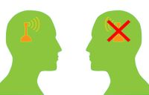
Hlavní komunikační bariéry​
hluk​
jazyk​
stres​
představa a zaujatost​
zkreslení​​
špatně zvolený kanál
nepozornost

Slide 12
Při popularizaci vědy nejčastěji nastává problém v kódování zprávy – náročný jazyk, odborná slova
To, co já, dle svého názoru, říkám srozumitelně, nemusí mé publikum pochopit – musím mluvit a „kódovat“ jazykem svého publika
Co se snažíme říct x co chce publikum slyšet
Za porozumění je vždy zodpovědný vysílající!

Slide 13
Druhy komunikace
osobní – probíhá mezi „čtyřma“ očima
skupinová – probíhá mezi menším počtem osob, např. třídou, týmem
masová – zapojeno je velké množství lidí; tento druh komunikace nejčastěji využívá „masová“ média
formální – plánovaná, cílená, s pravidly
neformální – běžná, neplánovaná
monolog – aktivní je pouze jeden z účastníků komunikace
dialog – v komunikaci jsou zapojeni oba, resp. všichni účastníci

Slide 14
2. Co je to věda?
VĚDA
= systematický způsob racionálního a empirického poznávání skutečnosti, zaměřený na spolehlivost výsledků a často i na možnosti aplikace a predikce (aplikované vědy). Předmětem vědeckého poznání mohou být abstraktní struktury a vztahy, objekty a procesy neživé i živé přírody nebo lidské společnosti, kultury a myšlení.

Slide 15
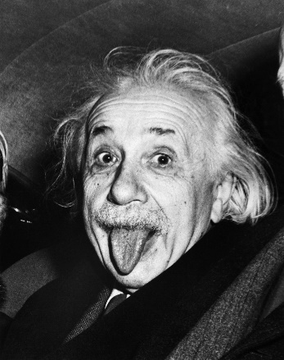
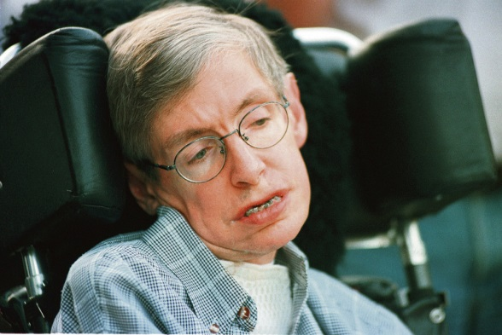
Kdo je to vědec?

Slide 16
Postavení vědce v naší společnosti

Slide 17
3. Komunikace vědy
= souhrnné označení veškerých činností spjatých s rozšiřováním povědomí o vědecké práci, výzkumech, výsledcích či existujících vědeckovýzkumných institucích, ať již na odborné úrovni, tak i mezi laickou veřejností.
Složena z:
Vědecká komunikace
Propagace Vědecko-Výzkumných institucí
Komunikace s médii
Popularizace vědy a výzkumu (VaV)

Slide 18
Komunikace vědy
Propagace VV institucí, komunikace s médii, popularizace VaV
Vědecká komunikace
Specifický jazyk
Detailní informace
Uzavřený okruh osob
Náročnost obsahu
Odborné znalosti
Běžný, často neformální jazyk
Zjednodušené informace
Zapojit se může každý
Jednoduché vysvětlení
Bez nutnosti odborných znalostí

Slide 19
Vědecká komunikace
Odborná komunikace na velmi úzce zaměřené vědecké téma
Má svůj charakteristický styl, psaní odborných prací má jasně daná pravidla a strukturu, využívá formální komunikaci
Zapojuje se jen malý okruh komunikujících
Přednášky na vysoké škole, konferenční příspěvek, poster, články v odborných periodikách, závěrečné práce
Bi2401 Zaměření a zpracování bakalářské práce
Bi7401 Zaměření a zpracování diplomové práce

Slide 20
Propagace VV institucí
PROPAGACE
= veřejné uvádění něčeho nebo někoho ve známost; principem je komunikovat zákazníkovi výhody konkrétního produktu, nejčastěji přimět zákazníka k jeho koupi. Jedna z činností propagace je reklama. Reklama je placená neosobní forma komunikace mezi zákazníkem a obchodníkem. Cílem reklamy je zisk a zvýšení prodeje výrobku, či nějaké služby, resp. požadované chování oslovené skupiny.
PROPAGACE INSTITUCE
Interní
Interní/externí
Externí

Slide 21
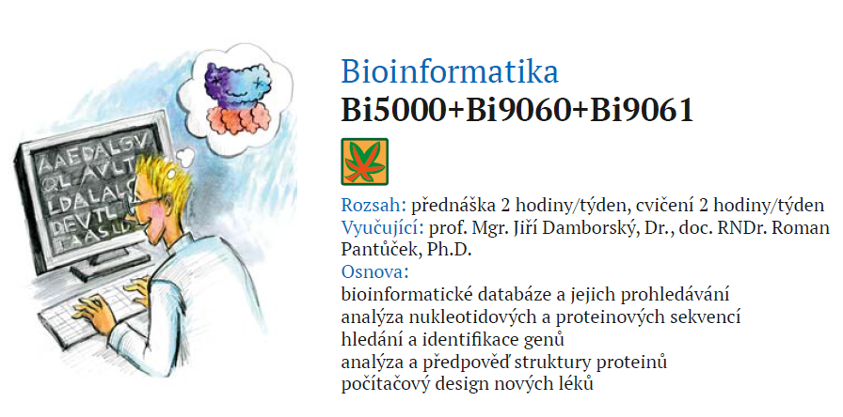
Propagace VV instituce
INTERNÍ
Propagace v rámci části instituce, organizace, komunity
Potřeba dát o sobě vědět i mezi „známými“
Kdo jsme, co a proč děláme?
Volitelné předměty, zajímavé přednášky, workshopy, publikace, lidé
Časopisy, newsletter, facebook
Plakáty, letáčky

Slide 22
Propagace VV instituce
INTERNÍ/EXTERNÍ
Každá VV instituce má několik různě vědecky zaměřených oddělení, ústavů, fakult
Komunikace mezi těmito externími pracovišti v rámci jedné instituce
MU – 9 fakult
- potřeba sdílet informace mezi sebou, „propagovat se“
- mezifakultní obory, předměty
- mezioborová spolupráce

Slide 23
Propagace VV instituce
EXTERNÍ
Forma propagace zcela mimo instituci, tzv. „ven“
Nejviditelnější forma propagace, nejnákladnější
Nutná (většinou dlouhodobá) komunikační strategie
Základem je jednoduchá vizuální identita (logo), kvalitní webové stránky, aktivita na sociálních sítích
Správné zacílení na cílové skupiny
Nejčastěji se o propagaci stará samostatné PR nebo marketingové oddělení

Slide 24
Propagace VV instituce
MASARYKOVA UNIVERZITA:
OVVM RMU – pracovník věnující se popularizačním vědeckým aktivitám
Mgr. Monika Mikulová (UČO 462090)
mikulova@rect.muni.cz
Oddělení vnějších vztahů PřF
RNDr. Šárka Mašová, Ph.D.
masova@sci.muni.cz
Samostatné PR Ústavů
Mgr. Júlia Kováčová (UČO 408880)
juli.kovacova@mail.muni.cz

Slide 25
Propagace VV instituce
EXTERNÍ
Forma propagace zcela mimo instituci, tzv. „ven“
Nejviditelnější forma propagace, nejnákladnější
Nutná (většinou dlouhodobá) komunikační strategie
Základem je jednoduchá vizuální identita (logo), kvalitní webové stránky, aktivita na sociálních sítích
Správné zacílení na cílové skupiny
Nejčastěji se o propagaci stará samostatné PR nebo marketingové oddělení

Slide 26
Propagace VV instituce
EXTERNÍ
Forma propagace zcela mimo instituci, tzv. „ven“
Nejviditelnější forma propagace, nejnákladnější
Nutná (většinou dlouhodobá) komunikační strategie
Základem je jednoduchá vizuální identita (logo), kvalitní webové stránky, aktivita na sociálních sítích
Správné zacílení na cílové skupiny
Nejčastěji se o propagaci stará samostatné PR nebo marketingové oddělení

Slide 27
Propagace VV instituce
EXTERNÍ
Forma propagace zcela mimo instituci, tzv. „ven“
Nejviditelnější forma propagace, nejnákladnější
Nutná (většinou dlouhodobá) komunikační strategie
Základem je jednoduchá vizuální identita (logo), kvalitní webové stránky, aktivita na sociálních sítích
Správné zacílení na cílové skupiny
Nejčastěji se o propagaci stará samostatné PR nebo marketingové oddělení

Slide 28
Propagace VV instituce
EXTERNÍ
Forma propagace zcela mimo instituci, tzv. „ven“
Nejviditelnější forma propagace, nejnákladnější
Nutná (většinou dlouhodobá) komunikační strategie
Základem je jednoduchá vizuální identita (logo), kvalitní webové stránky, aktivita na sociálních sítích
Správné zacílení na cílové skupiny
Nejčastěji se o propagaci stará samostatné PR nebo marketingové oddělení

Slide 29
Propagace VV instituce
SOCIÁLNÍ SÍTĚ:

Slide 30
Propagace VV instituce

Slide 31
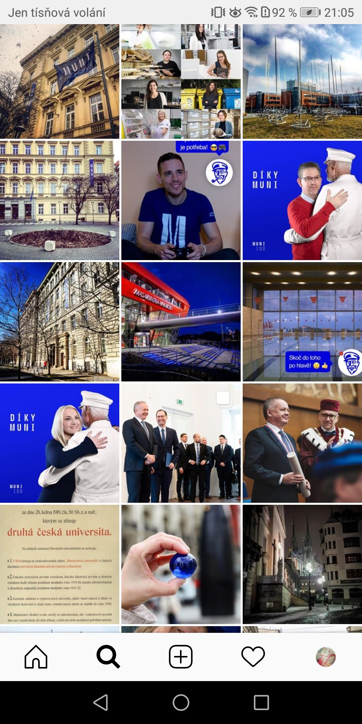
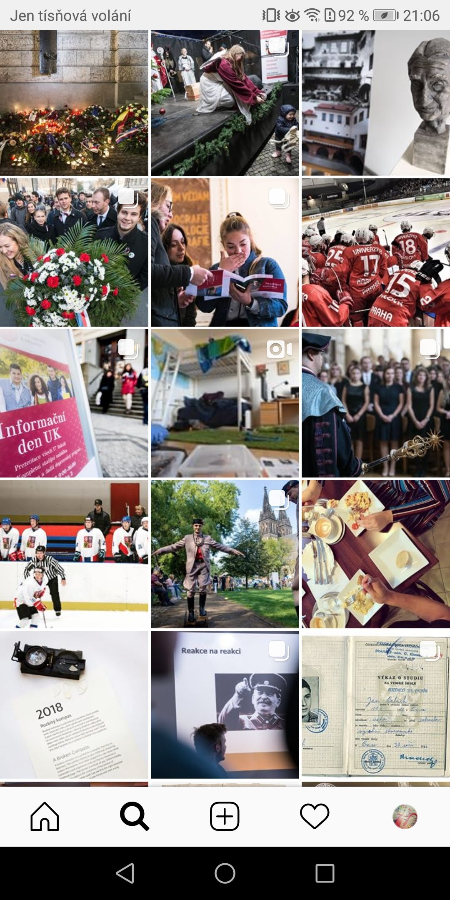
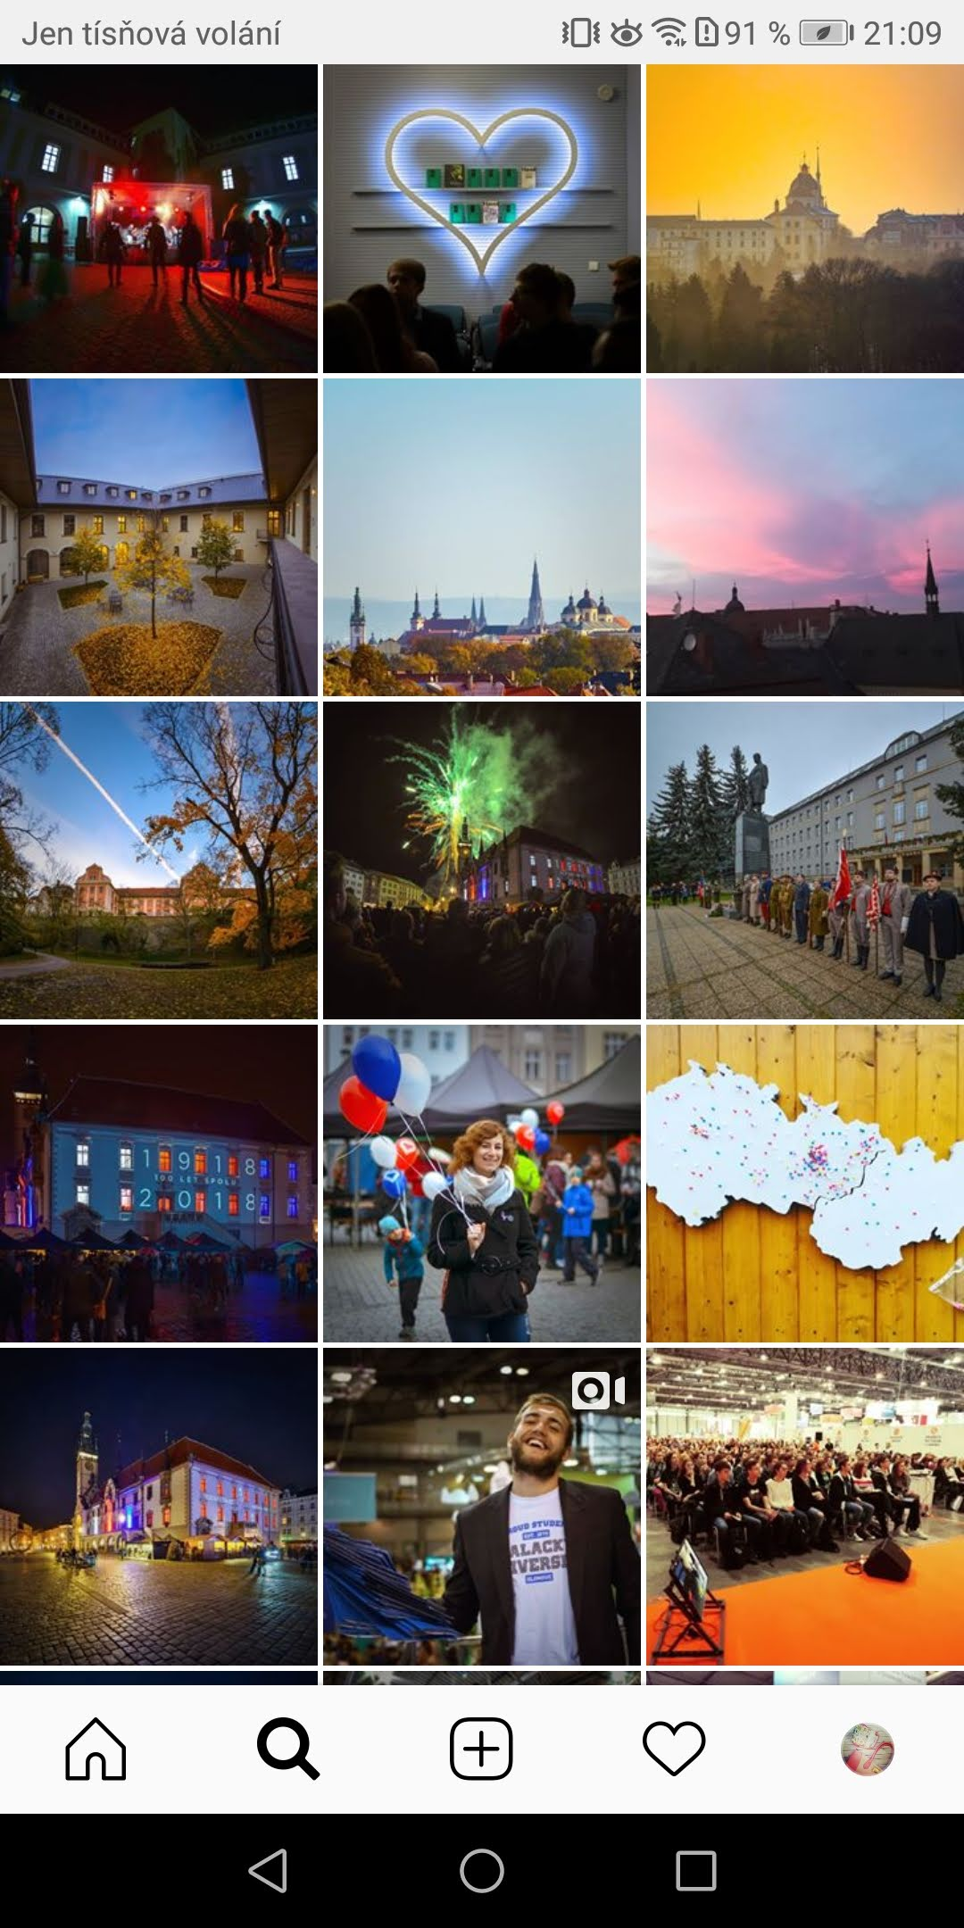
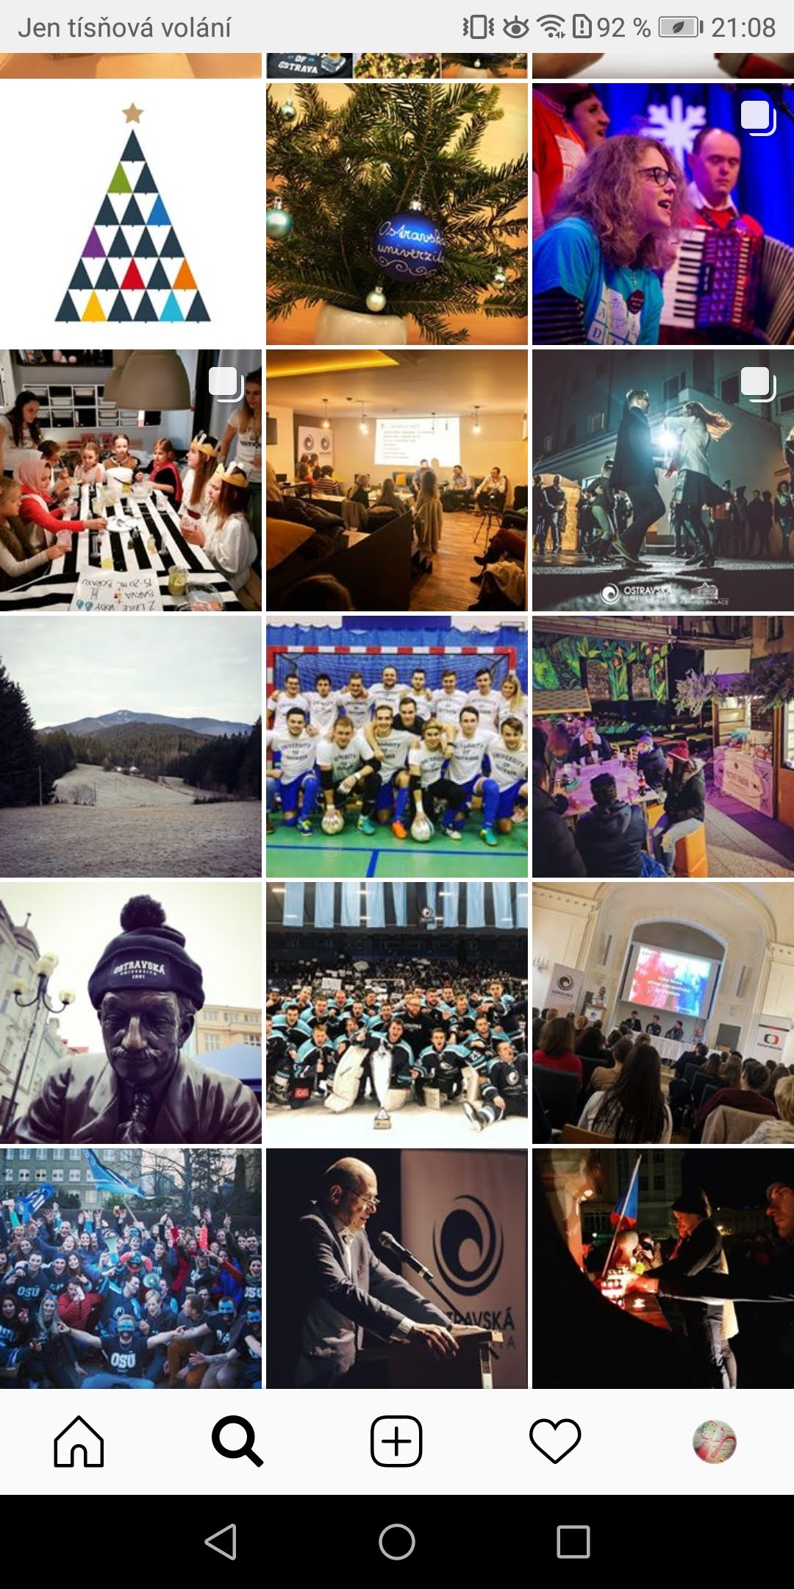
Propagace VV instituce
1 2 3 4

Slide 32
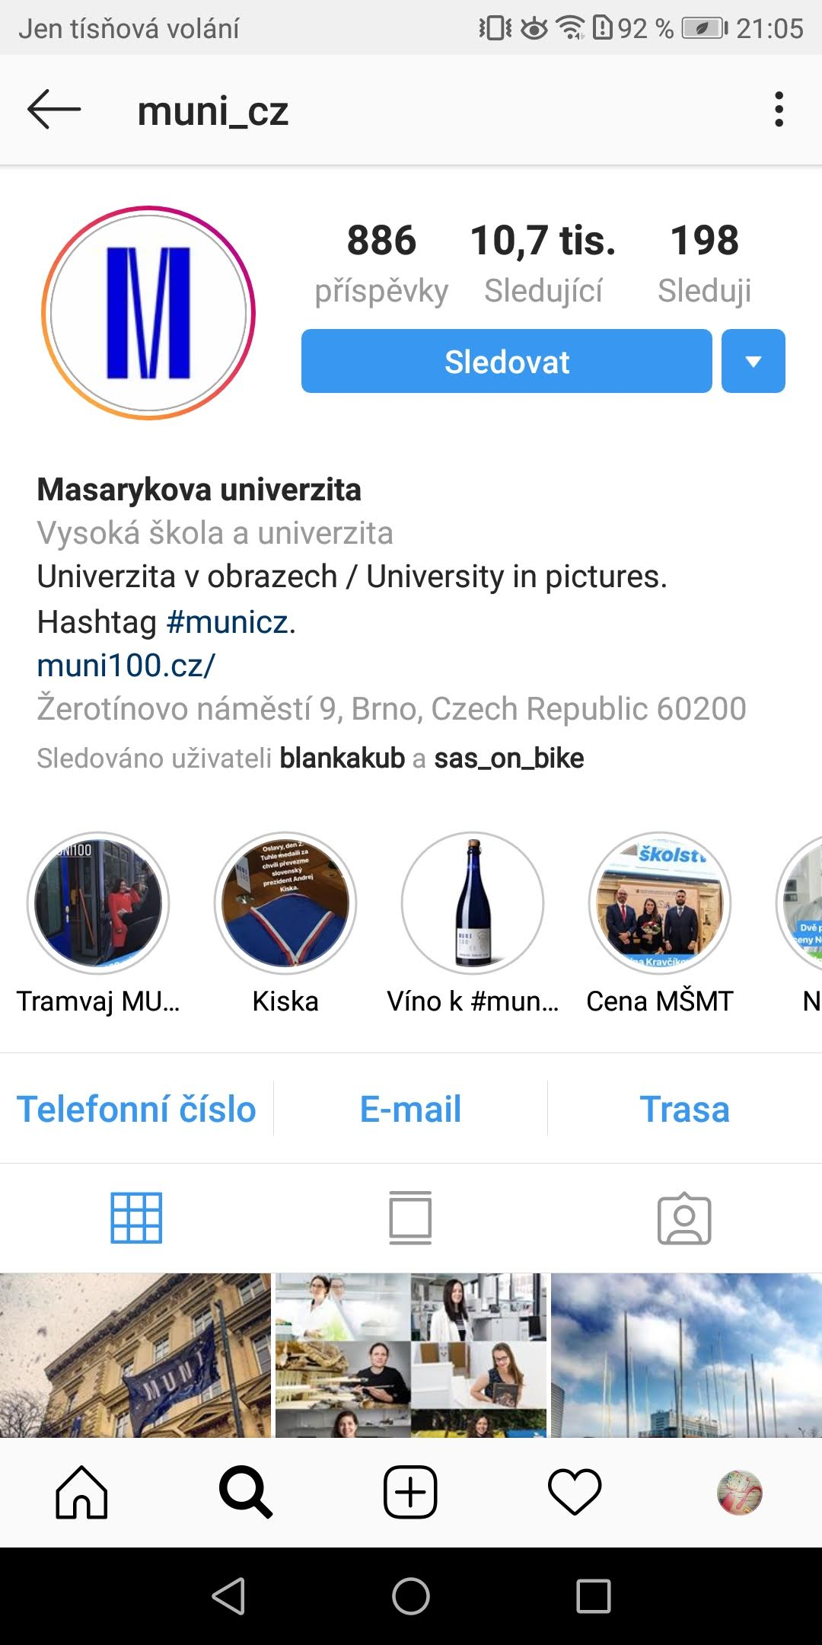
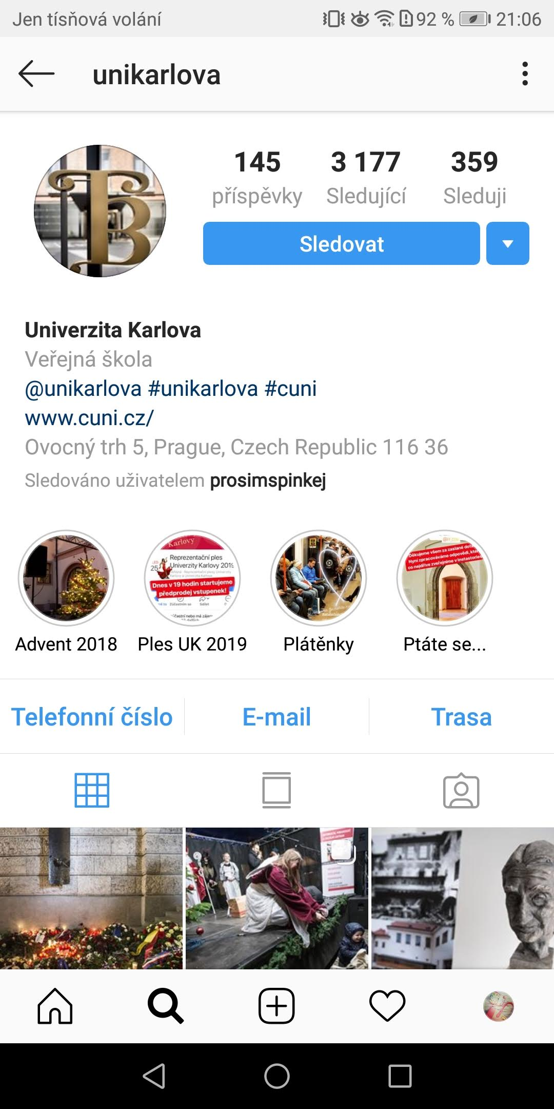
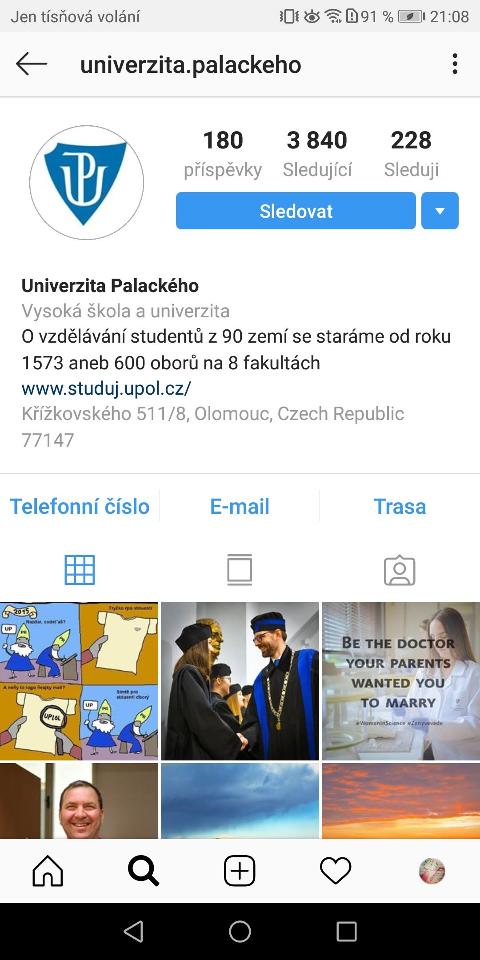
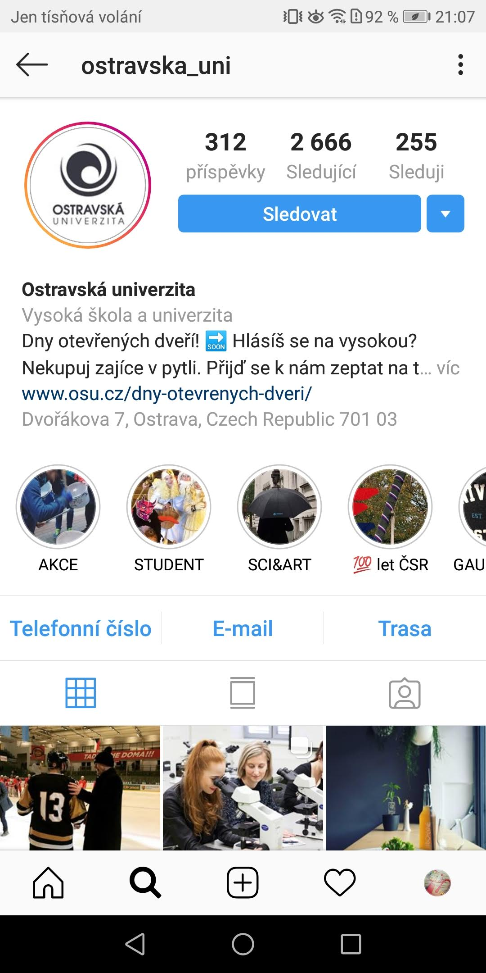
Propagace VV instituce

Slide 33
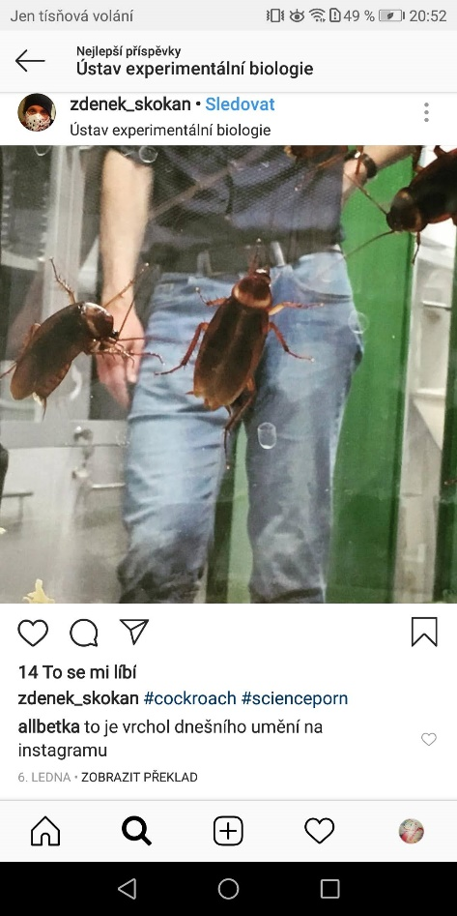
Propagace VV instituce
#ústavexperimentálníbiologie 1x
umístění 1x

Slide 34
Propagace VV instituce
YOUTUBE
YOUTUBE
MUNIverse
72 videí/734 odběratelů https://www.youtube.com/user/MasarykUniv
Aktuální kampaň Díky MUNI
Univerzita Karlova
545 videí/3282 odběratelů
https://www.youtube.com/user/UniKarlova
Ostravská univerzita (85/253)
Univerzita Palackého (215/1334)

Slide 35
Komunikace s médii
(MAS)MÉDIUM
= veřejný sdělovací prostředek s velkým počtem oslovených příjemců
TYPY:
rozhlas / televize / denní tisk / internet
FUNKCE:
orientační a informační - zdrojem informací × dezinformací; určují priority, o kterých se mluví
interpretační - vykládají souvztažnosti a formují veřejné mínění × manipulují s veřejným míněním
veřejná kontrola moci - významný nástroj formování společenských a politických postojů
socializační - předávání informace dalším kulturám a pokolením
zábavná a relaxační - nabízejí běžnému člověku zábavu

Slide 36
Komunikace s médii
Pokud chcete komunikovat se společností o vědeckých tématech, musíte být vidět – nejlépe v médiích
Oslovení velkého množství lidí
Prostor pro vyvracení mýtů, falešných představ, rozvoj vzdělanosti
Právě v médiích se vytváří buď negativní nebo pozitivní postoje k vědě
„Toho znám z televize“ / „Neměl fotku s tou herečkou?“ / „Včera o něm mluvil Leoš na Evropě“
Cílem není samotná komunikace s médii, ale využití médií jako prostředku pro komunikaci s veřejností

Slide 37
Komunikace s médii
JAK SE DOSTAT DO MÉDIÍ
Výběr zprávy – je vhodná pro masmédia?
Pro jakou cílovou skupinu je zpráva?
dospělí – noviny
široká veřejnost – televize
Jakým jazykem chci zprávu podat?
Chci předat i nadšení?
Rešerše existujících zdrojů

Slide 38
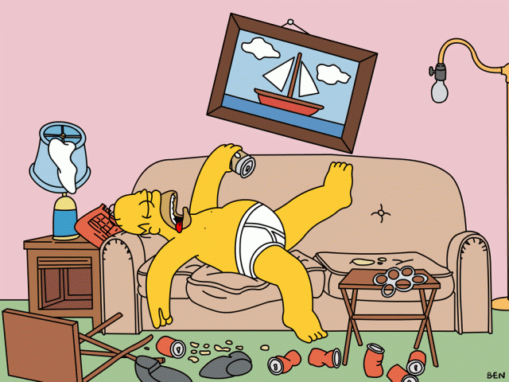
Komunikace s médii
VÝBĚR SPRÁVNÉHO MÉDIA
Televize – ideální pro společensko-vědní tématiku (reportáže, diskuze)
biologie potřebuje ke kvalitnímu vysvětlení obrázky, grafiku, schéma – finančně i časově náročné
- obtížné se zde s tématem dostat
- náročnost obsahu – lidé nechtějí u televize přemýšlet o abstraktních pojmech, očekávají zábavu
- řešením jsou specializované kanály, které se přímo věnují vědě a technice – nižší sledovanost; „přesvědčování přesvědčených“
Během 5-minutové reportáže je řečeno tolik slov, jako v průměrném novinovém článku

Slide 39
Komunikace s médii
ROZHLAS, RÁDIO
Potřeba „daru slova“, chybí obrazový podklad
Rádio evokuje, rozvíjí fantazii
Více přímý, osobnější přístup k posluchači než TV
Specializované stanice, vědecké pořady
Vědec je zde ve formě informátora, přítele, který vypráví příběh. Neměl by poučovat, vyučovat
Nižší náklady na provoz než TV x nižší počet posluchačů
Posluchač často využívá rádio jako kulisu k jiné činnosti – rozptýlená pozornost – opakování důležitých bodů, informací
Zkuste být v rádiu pět sekund tiše a posluchač si bude myslet, že je rádio rozbité ☺

Slide 40
Komunikace s médii
DENNÍ TISK
Deníky přináší aktuální, „čerstvé“ téma, senzace prodává
„Senzačních“ vědeckých objevů je méně; speciální rubriky
Malý prostor, zprávy jsou velmi stručné
Co zajímá čtenáře – zdraví x matematika, biodiverzita, teoretická fyzika
ČASOPISY
Specializovaná periodika, široká volba témat, větší i menší rozsah
Reportáže, komentáře, články, zajímavosti
Konzultace

Slide 41
Komunikace s médii
PRÁCE S NOVINÁŘI
Novináři jsou cestou k médiím
Často jsou viděni jako lidé, kteří o přírodě nic neví a nevěnují jí tolik pozornosti jako my, vědci
Novináři hledají emoce, příběh x vědci předkládají data
Novináři hledají odpovědi, výsledky, byť částečné x vědci nejdou s výsledky ven, dokud je nemají opakovaně potvrzeny
Novináři rádi vědu personifikují x vědecká práce probíhá v týmu
Novináři hledají rozpor, kontroverzi, různé názory x vědci preferují „jedno správné řešení“
Novináři jsou často pod deadline x flexibilita spolupráce

Slide 42
Komunikace s médii
Často rozdílný názor na to, co je důležité sdělit
Vědecká skromnost, chlubení se
„Nic není lepší než špatné zprávy“
Publicita v prestižním časopisu, univerzitě
Zjednodušení, zaujetí novináře – tisková zpráva, prezentace zprávy
- objev Jupiterova měsíce x objev Jupiterova měsíce s potenciálním životem
Vědci jsou zodpovědní za obsah, novináři za formu komunikace (selekce tématu a výběr zprávy je společná práce)
Je ale nezbytné naučit se respektovat navzájem – novináři mají důvod, proč věci píší tak, jak to dělají
Ulehčete novinářům práci, jak jen to jde – dodání maxima materiálů

Slide 43
Komunikace s médií
Žádost novináře o informace není jeho lenost, právě naopak – neděláme laskavost novináři, ale čtenářům
Mějte vždy otevřené dveře (email i telefon :)
Jsem ta správná osoba? Mohu doporučit někoho lepšího?
Co slíbím, to splním – novinář je pod časovým tlakem a pokud mu materiály nedodám, příště se na mě neobrátí
Opatrně s osobními názory
Mohu říct NE – při předchozí negativní zkušenosti, pokud vím, že nejsem schopen splnit požadované zadání

Slide 44
Komunikace s médii
NENÍ NOVINÁŘ JAKO NOVINÁŘ
Reportér, editor
Vědecký novinář
Šéfredaktor popularizačního časopisu
Tiskový odbor MU Tisková mluvčí
Redakce, příprava tiskových zpráv
Online.muni.cz (včetně tištěné MUNI); věda.muni.cz
Ing. Ema Wiesnerová (UČO 115681)
wiesnerova@rect.muni.cz

Slide 45
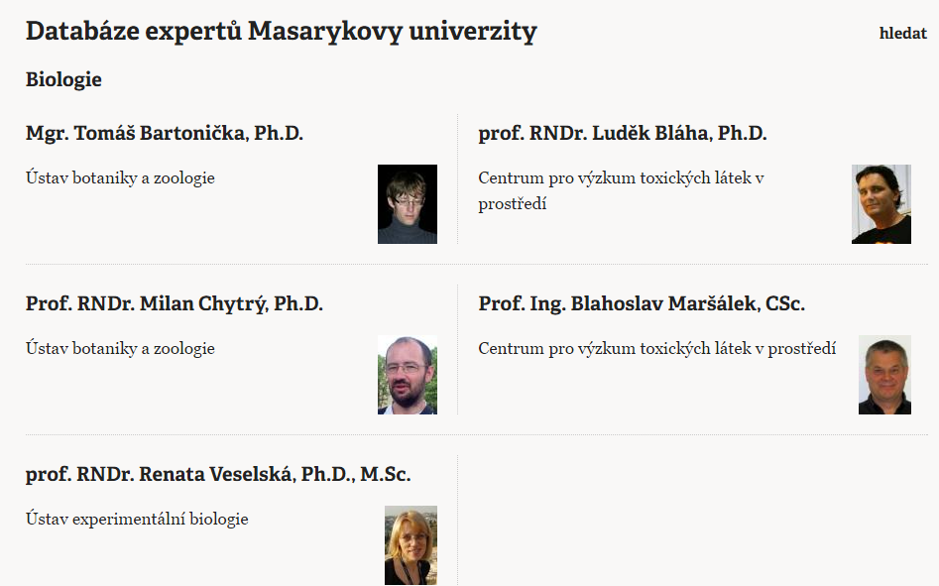
Komunikace s médií

Slide 46
Komunikace s médii
MEDIALIZACE
= nekomerční publicita jednotlivců, skupin, organizací a firem. Cílem je posilování image, reputace a pozitivního (negativního) postavení medializovaného subjektu směrem k veřejnosti, zákazníků, obchodním partnerům, klientům, vlastním zaměstnancům. Tok informací je jednosměrný, chybí zde zpětná vazba. Medializaci lze také definovat jako zprostředkovanou kvaziinterakci s vysokou inklinací ke stereotypnímu zobrazování hlavních témat veřejného diskurzu.

Slide 47
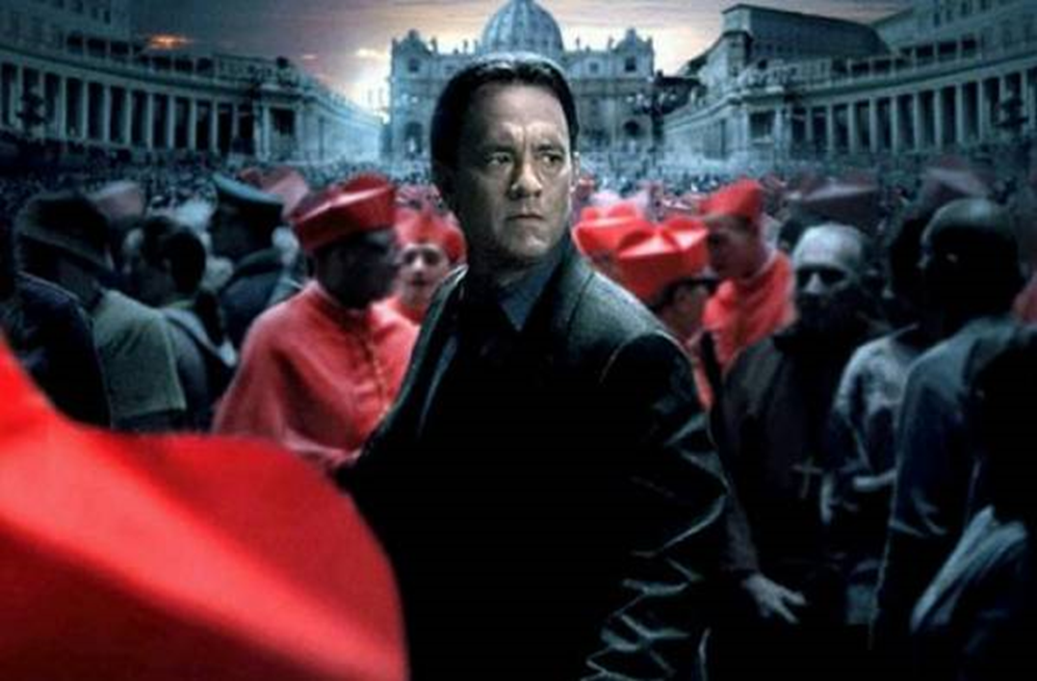
Komunikace s médii
KRIZOVÁ KOMUNIKACE
= Odvětví public relations zaměřené na ochranu a zachování dobrého jména firmy, instituce, neziskové organizace nebo veřejně exponované osoby. Primárně dbá na dobrou pověst a práci s ní, sekundárně „hasí“ negativní vyjádření a postoje veřejnosti vůči domovské instituci či jedince.
Krizi nelze považovat za překonanou, pokud o tom nebudou přesvědčeny také všechny klíčové zájmové skupiny!
Andělé a démoni x CERN

Slide 48
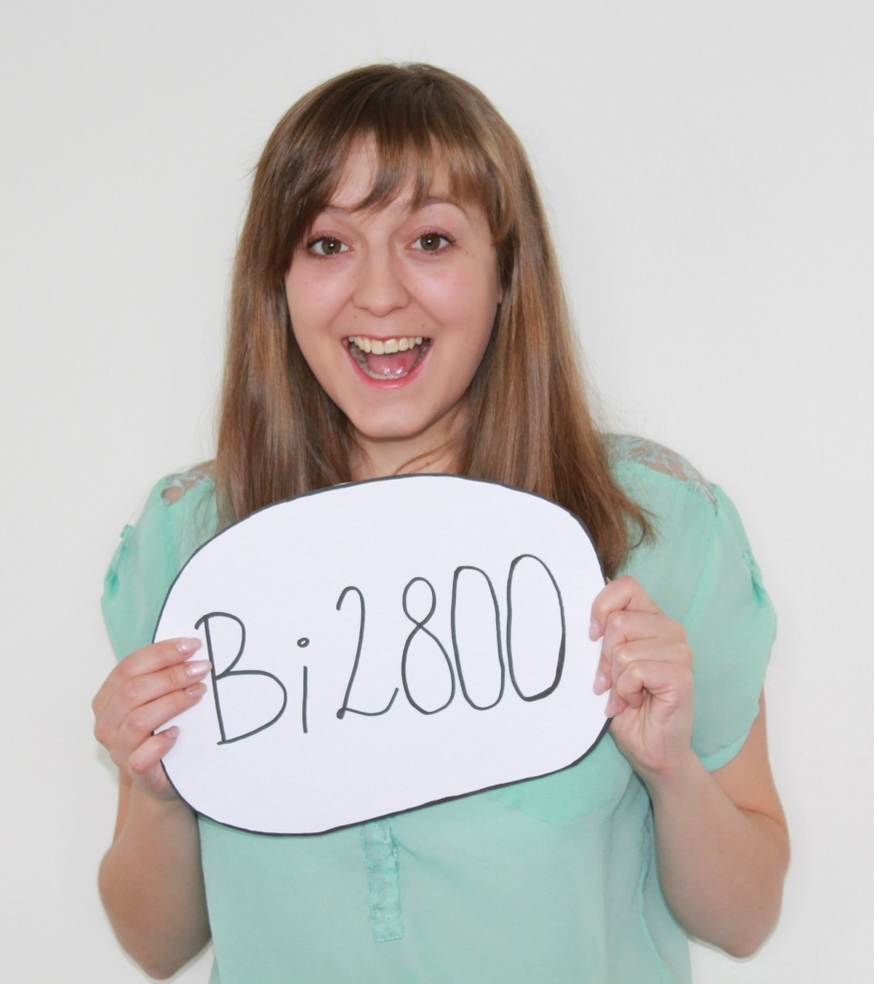
Děkuji za pozornost!

Slide 49
______________________________________________________________________
Popularizace a komunikace vědy a výzkumu v praxi

Slide 50
3. Komunikace vědy
= souhrnné označení veškerých činností spjatých s rozšiřováním povědomí o vědecké práci, výzkumech, výsledcích či existujících vědeckovýzkumných institucích, ať již na odborné úrovni, tak i mezi laickou veřejností.
Složena z:
Vědecká komunikace
Propagace Vědecko-Výzkumných institucí
Komunikace s médii
Popularizace vědy a výzkumu (VaV)

Slide 51
Popularizace VaV v obecném kontextu
OBSAH LEKCE
1. Historie popularizace VaV
2. Proč popularizovat VaV
3. Dělení popularizace VaV
4. Popularizátor(ka)

Slide 52
Popularizace VaV
POPULARIZACE
= sdílení informací, jenž si klade za cíl propagovat určité aktivity či jevy a zvýšit tak zainteresovanost určité cílové skupiny o popularizovanou problematiku. Hlavním cílem popularizace je také motivace oslovených skupin k dalšímu hledání informací a aktivnímu zapojení se. Zainteresovaný jedinec dále sám aktivně s tématem pracuje, čímž je podporováno neformální vzdělávání se.
POPULARIZACE VĚDY
= široce používaný termín, který se objevuje často v tisku a v médiích a který zastřešuje veškeré aktivity vedoucí k rozšiřování obecného povědomí o vědě (případně i technice), jejich metodikách, úspěších atd. Cílem popularizace je poskytnutí informací široké veřejnosti a případně se pokusit vzbudit u společnosti zájem o vědecké obory, získat pro ni další finance a potenciální vědce.

Slide 53
Popularizace VaV
USILUJE O:
Zajištění zobecněného a zjednodušeného konceptu vědy
Růst zájmu a uvědomění veřejnosti o vědě, vědeckém výzkumu a transformace jejich výsledků do praxe
Podporu veřejného zájmu a účasti na vývoji vědy
Zlepšení komunikačních dovedností vědeckých institucí a vědců samotných
Integrování veřejnosti do popularizace výsledků VaV
POPULARIZACE X EDUKACE

Slide 54
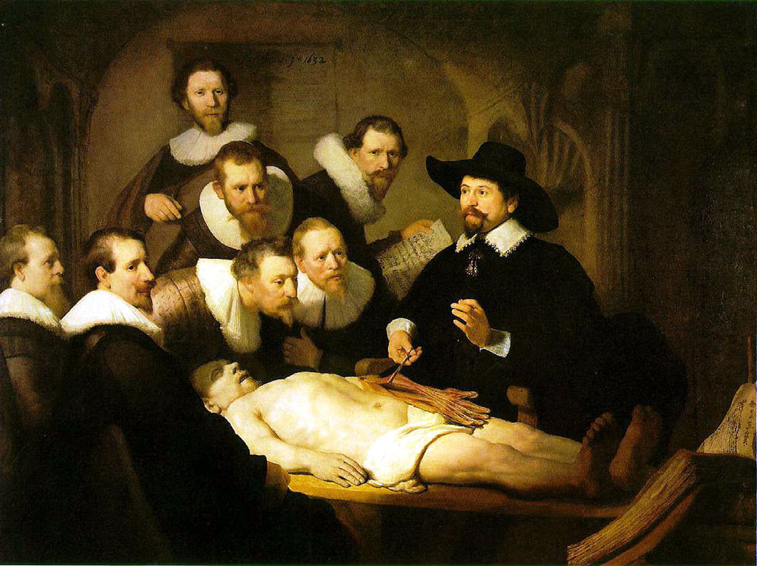
Historie popularizace VaV

Slide 55
Historie popularizace VaV
Přednášky a demonstrace pro britskou Královskou společnost
-
Humphry Davy v 18.stol. a
jeho student Michael Faraday v 19.stol.

Slide 56
Historie popularizace VaV
1600 - Veřejné pitvy
1836 - Popis konceptu popularizace k prezentování aktivit tak, aby zaujaly laickou veřejnost
Přelom 19./20. století – zlom
1938 – Kauza Lancelot Hogben vs. Royal Society
1986 – Havárie jaderné elektrárny v Černobylu
1992 – Kauza Carl Sagan vs. National Academy of Science
Přelom 20./21. století – zlom

Slide 57
Proč popularizovat VaV
Malý zájem o přírodní vědy a technické obory
Přísná pravidla v rámci formálního školského systému často neumožňují výuku příliš zjednodušit
Díky malé atraktivitě a statusu ve společnosti
Neznalost souvislostí, neschopnost zpracovat vědomosti v rámci komplexního celku
→ lehká manipulace na základě faktů vytržených z kontextu
Nízký status VaV ve společnosti, neznalost problematiky a významu VaV
→ neochota směrování veřejných prostředků do VaV

Slide 58
Proč popularizovat VaV
Důsledek
Nedostatek absolventů přírodních a technických oborů
Nedostatek lidských zdrojů pro VaV a nedostatek inovativních přístupů
Dopad na VaV a ekonomiku

Slide 59
Proč popularizovat VaV

Slide 60
Proč popularizovat VaV

Slide 61
Proč popularizovat VaV

Slide 62
Proč popularizovat VaV

Slide 63
Proč popularizovat VaV

Slide 64
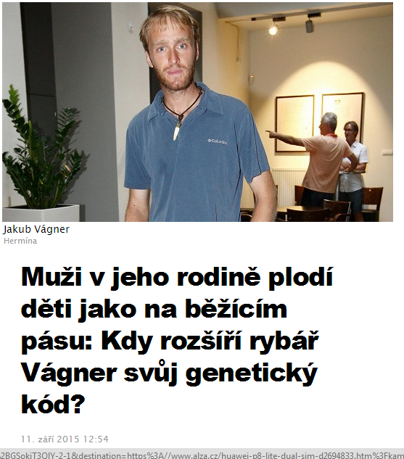
Proč popularizovat VaV

Slide 65
Přínosy popularizace VaV
VĚDA:
Větší finanční zdroje
Zájem o aktivní vědeckou činnost (studenti)
Zvýšení prestiže vědecké práce
Rozvoj komercionalizace, zájem soukromých firem, patenty
LAICKÁ VEŘEJNOST:
Vyšší vzdělanost
Rozvoj kritického myšlení
Omezení manipulace médii
Zvýšení životní úrovně

Slide 66
Zájem české veřejnosti o VaV
Fráňová D., 2016

Slide 67
Legislativa popularizace VaV
Zákon č. 130/2002 Sb., O podpoře výzkumu, experimentálního vývoje a inovací
Neexistující oficiální koncepce popularizace české VaV
SSČ AV ČR 2012 – Příručka Popularizace, marketing a medializace vědy
IPn Podpora technických a přírodovědných oborů, příspěvky z ESF a státního rozpočtu ČR – Příručka Komunikace vědy

Slide 68
Financování popularizace VaV
ZDROJE:
Interní – z domovské instituce, v rámci rozpočtu
Externí – sponzoři
- partnerské firmy
- státní fondy (Rada pro výzkum, vývoj a inovace; granty MŠMT)
- Evropské fondy (ESF, OPVK, OPVaVpI, OPVVV, Horizon 2020)
- jednotlivé projekty vypisované soukromými subjekty (nejčastěji soutěže)

Slide 69
Financování popularizace VaV
OP VaVpI 2007 – 2013
Operační program Výzkum a vývoj pro inovace
Prioritní osa 3, výzva 3.1. Popularizace, propagace a medializace vědy a techniky
Na popularizaci vědy byly využit cca 2 mld. Kč, primárně na výstavbu institucí typu science centrum

Slide 70
Financování popularizace VaV
Operační program výzkum, vývoj a vzdělávání (OP VVV) 2014 – 2020
- Alokováno 76/2,6 mld. Kč
Tematické zaměření operačního programu:
1. Podpora rovnosti a kvality ve vzdělávání.
2. Rozvoj lepších kompetencí pro trh práce.
3. Posílení kapacit pro kvalitní výzkum a jeho přínos pro společnost.
Prioritní osy:
PO1: Posilování kapacit pro kvalitní výzkum (EFRR)
PO2: Rozvoj vysokých škol a lidských zdrojů pro výzkum a vývoj (EFRR/ESF)
PO3: Rovný přístup ke kvalitnímu předškolnímu, primárnímu a sekundárnímu vzdělávání (ESF)
PO4: Technická pomoc

Slide 71
Financování popularizace VaV
Horizon 2020 Věda se společností a pro společnost
PODPORA PROJEKTŮ:
vědecké a technologické kariéry (EURAXESS)
genderová rovnost ve vědě a výzkumu
vzdělávání k vědě
odpovědný výzkum a inovace
etika komunikace vědy a open access

Slide 72
Dělení popularizace VaV
DLE VĚKOVÝCH SKUPIN:
1. Děti a mládež
a) děti předškolního věku
b) děti mladšího školního věku (1. stupeň ZŠ)
c) děti staršího školního věku (2. stupeň ZŠ a víceletá gymnázia)
d) studenti SŠ, SOŠ, učilišť
2. Široká laická veřejnost
3. Senioři

Slide 73
Dělení popularizace VaV
DLE SPECIFIK CÍLOVÉ SKUPINY:
1. Široká laická veřejnost
2. Studenti vysokých škol
3. Soukromé firmy
4. Orgány státní správy, politická moc
5. Vědečtí pracovníci

Slide 74
Dělení popularizace VaV
DLE TYPU AKTIVIT:
1. Obecná
2. Mezioborová
3. Pedagogická
4. Politická („lobby“)

Slide 75
Dělení popularizace VaV
DLE TYPU AKTIVIT:
1. Obecná
2. Mezioborová
3. Pedagogická
4. Politická („lobby“)

Slide 76
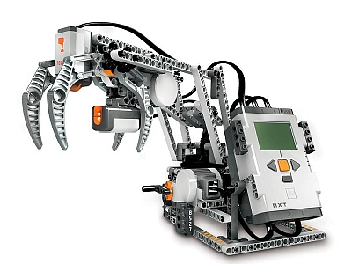
Není věda jako věda
Humanitní obory
Přírodní vědy, technika
Historie, ekonomie, právo, sociální vědy, filozofie
Fakta, důkazy, spisy, knihy, obrázky, dokumenty
Jednodušeji představitelné
Lépe uchopitelné
Praktický přesah
Větší zájem
Biologie, matematika, geologie, geografie, fyzika, chemie, medicína
Abstraktní jevy, odborné pojmy
Náročné na představení si
Menší aplikovatelnost v běžném životě
„Vysoká“ věda

Slide 77
Popularizátor(ka)
= člověk, který se popularizaci aktivně věnuje, se snaží pomocí příslušných akcí, médií, programů v institucích, soutěží či jiných nástrojů pobavit a zároveň vzdělávat konkrétní cílovou skupinu, např. děti a mládež či laiky z řad široké veřejnosti. Popularizátoři se těmto činnostem věnují, neboť chtějí dosáhnout zvýšení zájmu mladých o studium na přírodovědných a technických školách, posílení všeobecného vědeckého přehledu a zajištění bezproblémového financování vědecké oblasti.
70/94 jmen na Wikipedii

Slide 78
Popularizátor(ka)
PŘEDPOKLADY, VLASTNOSTI:
Mít praxi ve vědeckém oboru, která by mu umožnila reagovat pohotově, přednášet zajímavěji a vypořádat se s jakoukoliv nevšední situací či dotazem
Být nadšený pro vědu a vidět smysl ve sdílení své vědecké vášně
Mít charisma, aby lidi zaujal
Být schopen přizpůsobit svůj projev určitým cílovým skupinám tak, aby mu rozuměli a projevili zájem o další poznání
Mít z popularizace radost a cítit díky ní jistý pocit satisfakce

Slide 79
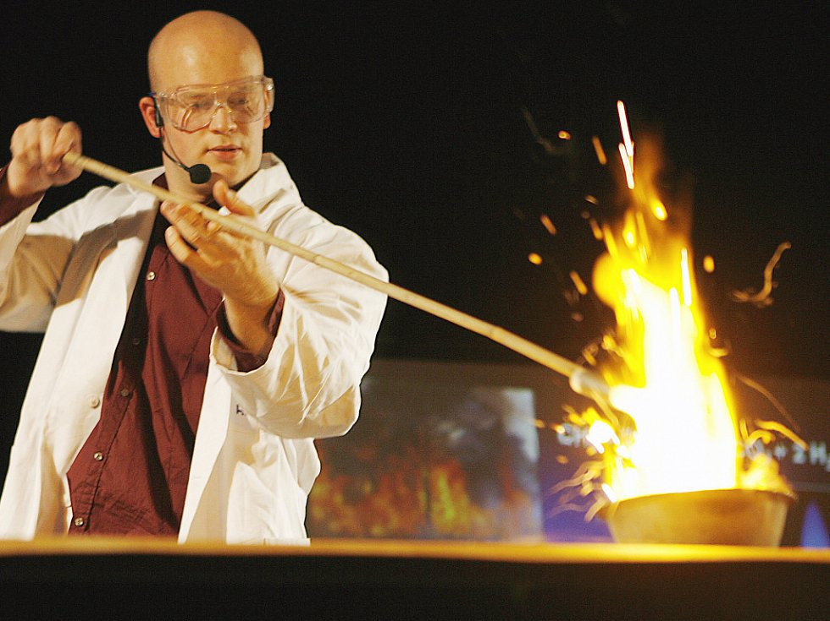
Popularizátor(ka)
MICHAEL LONDESBOROUGH

Slide 80
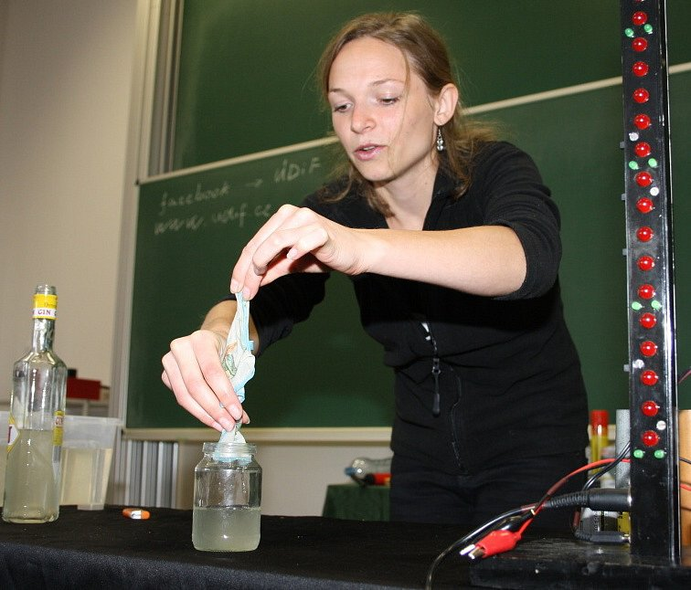
Popularizátor(ka)
ÚDIF

Slide 81
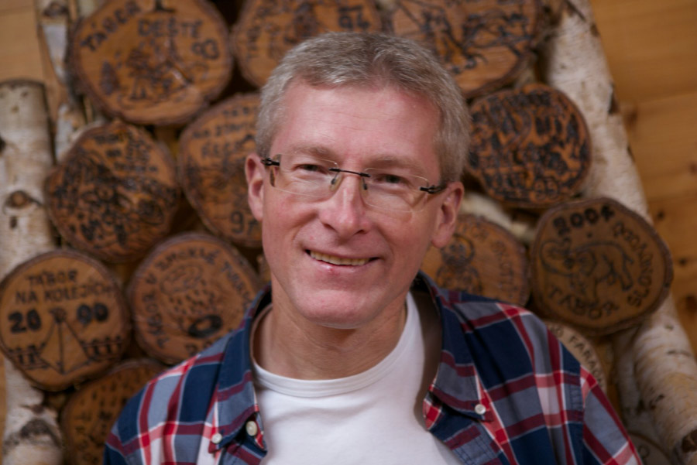
Popularizátor(ka)
MAREK (ORKO) VÁCHA

Slide 82
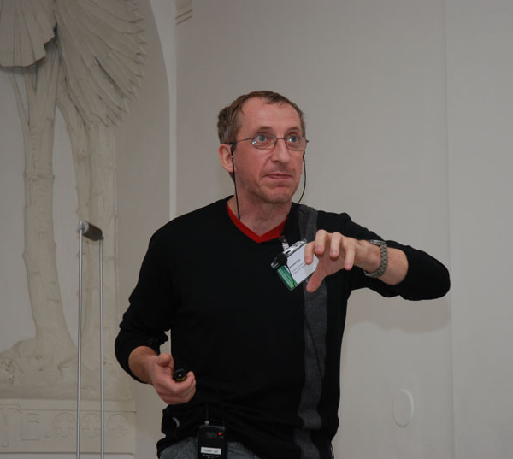
Popularizátor(ka)
JAROSLAV PETR

Slide 83
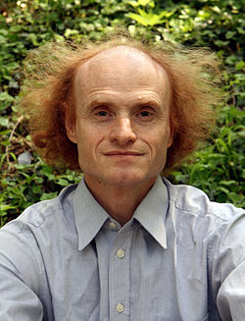
Popularizátor(ka)
JAROSLAV FLÉGR

Slide 84
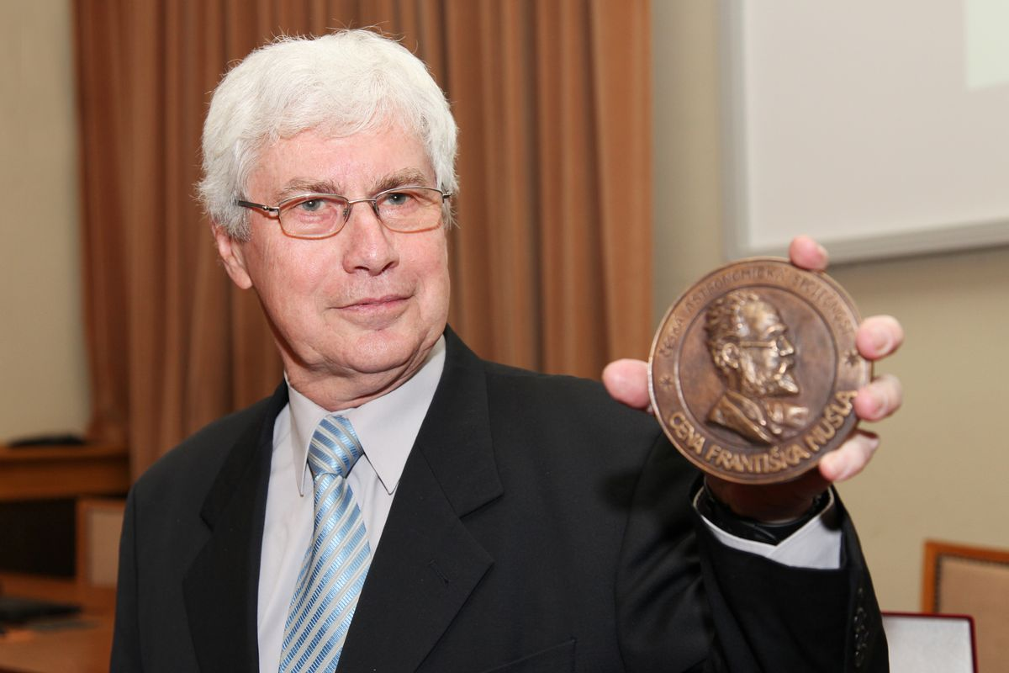
Popularizátor(ka)
JIŘÍ GRYGAR

Slide 85
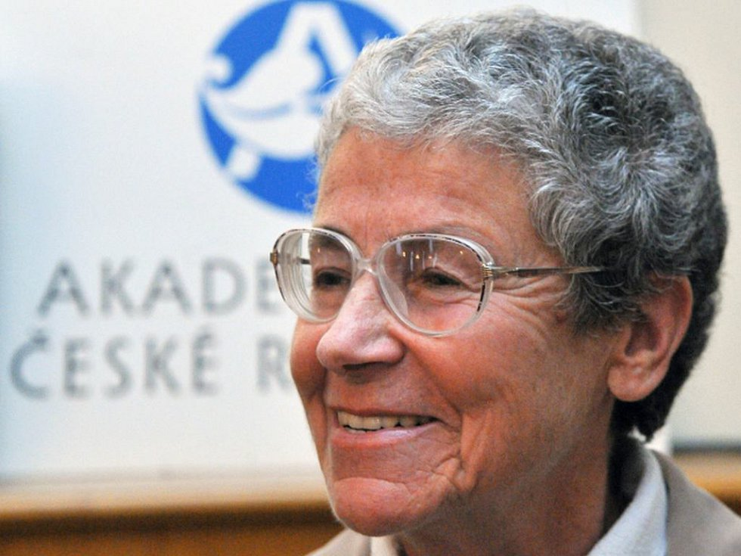
Popularizátor(ka)
HELENA ILNEROVÁ

Slide 86
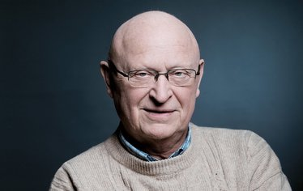
Popularizátor(ka)
VÁCLAV PAČES

Slide 87
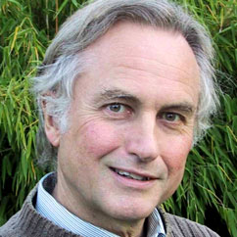
Popularizátor(ka)
RICHARD DAWKINS

Slide 88
Popularizátor(ka)
STEPHEN HAWKING

Slide 89
Jak popularizovat VaV – krok za krokem
DOSAŽENÁ ZMĚNA
pobavit x zaujmout x informovat x motivovat
DÍLČÍ AKTIVITY
Myšlenková mapa
SWOT
Analýza činností
Harmonogram – Ganttův diagram
Zpětná vazba
Vím, kdo tvoří mé publikum, co o tématu ví a co si o něm myslí?

Slide 90
Jak popularizovat VaV – krok za krokem
TVORBA NÁVRHU AKTIVITY
Určení cíle komunikace – CO?
Cílové skupiny - KOMU?
Kanál – JAK?
ZNÁT ÚDAJE O:
Cílové skupině
Překážkách
Příležitostech
Hlavním poselství

Slide 91
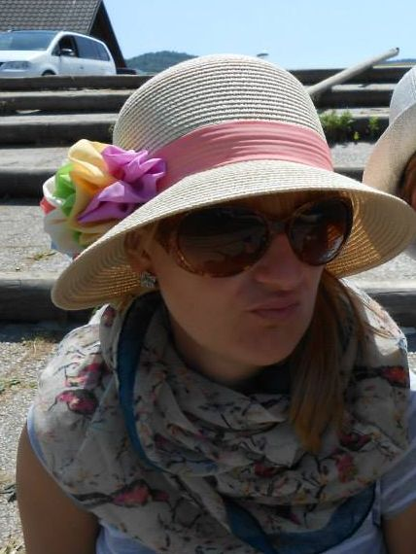
Jak popularizovat VaV – krok za krokem
POZNEJ SVÉHO FOLLOWERA
Kdo je to?
Jméno: • Věk: • Pohlaví: • Bydliště: • Vzdělání: • Rodinný status
Jaký je?
Jaké má koníčky?
Čemu se věnuje?
Proč by nás měl sledovat?
Jaký hodnotný obsah svému fanouškovi nabízíme?
Kdy je online?
Jaký je jeho typický den?

Slide 92
Děkuji za pozornost!

